Slide 1


NORMAL DERİDEKİ DERMO-EPİDERMAL YÜZEY ALANININ VE EPİDERMİS HACMİNİN STEREOLOJİK YÖNTEMLERLE BELİRLENMESİ
YYU TIP FAKÜLTESİ
TIBBİ HİSTOLOJİ VE EMBRİYOLOJİ AD.
Hazırlayan
Araş. Gör. Seda KESKİN
NİSAN 2017, VAN

Slide 2
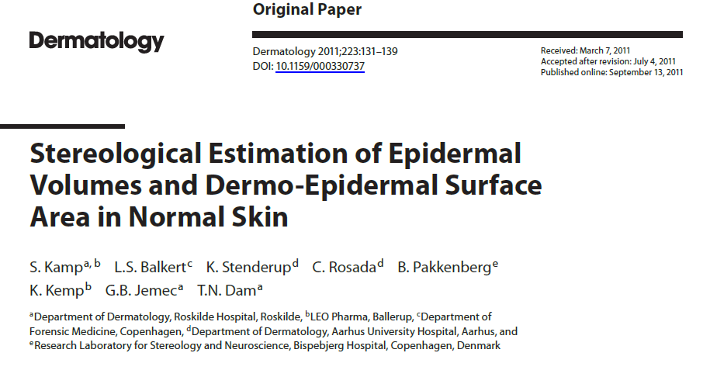
MAKALENİN ADI:

Slide 3
GİRİŞ
Sağlıklı ciltlerin morfolojik çalışmaları, araştırmacılara ve klinisyenlere normal ve patolojik bir durumda göz önünde bulundurulabilecek bir referans oluşturduğundan dermatolojik araştırmanın önemli bir parçasıdır. Derinin dışından alt katmanlarına topikal ajanların taşınması için bariyer olarak işlev görmesi sebebiyle, genelde cilt ve stratum corneum özellikle morfolojik çalışmaların konusudur.
Sağlıklı derideki stratum corneum'un kalınlığının ve katlarının sayısının sadece vücut yeri ile değil, aynı zamanda yaş, cinsiyet, ırk vb. biyolojik faktörler, ultraviyole radyasyonu, mekanik stres ve sigara gibi fiziksel faktörlerin etkisinde kalarak değiştiği iyi bilinmektedir.

Slide 4
Sağlıklı bir cildin kalınlığı için referans değerlerin oluşturulması göründüğü kadar kolay değildir. Doku takibine dayanan ex vivo tekniklerin, deri örneklerinde sınırsız görüntüleme derinliği ve yüksek çözünürlük gibi avantajı vardır.
Ancak standart ışık mikroskopisi için biyopsiyi takiben dokunun daralması, doku takibi işleminde dehidrasyon ve infitrasyon sürecinde, parafin ile birlikte alınan kesitlerde doku numunelerinin % 50'lik kısmı deforme olur.
Bu çalışmada stereolojik yöntemler, literatüre göre sağlıklı insan epidermisinin hacminin belirlenmesinde ilk kez kullanılmıştır.

Slide 5
Çalışmada yeni insan cesetlerinden dört farklı vücut bölgesinden alınan 4 mm delgeç biyopsi kesitleri hematoksilin-eozin ile boyanarak, hem stratum corneum (VSC) hacmi hem de canlı epidermisin katmanları (V epi) ve dermo-epidermal kavşak (ADEJ ) stereolojik yöntemler uygulanarak hesaplanmıştır.
MATERYAL VE METOT
a) Kesitlerin Hazırlanışı
4 farklı önceden belirlenmiş bölge;yüz (çenealtı), bilek ve dirsek arasındaki ventral yan kol, sırt ve ayaktabanının ortasıdır. Çenealtı etik hususlara bağlı kalınarak, yüzdeki nekropsiler için lokalizasyon olarak seçilmiştir. Tüm biyopsiler Kafkas orjinli cesetlerden alınmıştır.

Slide 6
Tüm biyopsiler, ölümden 48 saat sonra dermatolojik hastalık veya bozulmaya dair hiçbir belirti olmadan alınmıştır.
Hücrelerin lizisi sonucu değişen alanların dışındaki bölgelerden 4 mm'lik delgeç biyopsileri dikey olarak alınıp, % 4 formaldehit çözeltisinde en az 48 saat bekletildikten sonra parafin bloklar içine gömülmüştür.
Bloklar mikrotomda 5µm kalınlıkta kesit alındıktan sonra hematoksilen-eozin ile boyanmıştır.

Slide 7
b) Stereoloji
Hematoksilin-eosin ile boyanmış doku kesitlerinin üzerine uygun bir nokta grid ile tüm kesitlere denk gelen noktalar sayılarak epidermisin hacmi hesaplanabilir. (Şekil1).
Her noktanın alanı önceden alanı belirlenmiş noktanın alanı (A/P) ile ifade edilir. Epidermisin alanını (Ai), alanda sayılan noktaların sayısı PA , A/P'nin sayı ile çarpımı ile bulunur.
Şekil 1. Cavalieri prensibi ile hacim hesaplanması

Slide 8
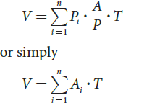
Zımba biyopsisi ile tüm doku kapsamlı bir şekilde paralel kesilmişse, uzaklık ve aralık önceden belirlenmiş ise bu mesafe T olarak ifade edilir.
Delgeç biyopsisinde bulunan epidermisin toplam hacmi, tahmini alanların toplamı ile kesitler arasındaki mesafenin çarpımıdır.(Şekil 2) Buna Cavalieri prensibi adı verilir.
Şu şekilde ifade edilebilir:
N tane kesit için, Ai, i ‘inci kalınlıktaki bölümdeki alan, T kesiler arasındaki adım sayısı (mesafe). Epidermisin toplam hacmi (Vepi) yukarıdaki formüle göre hesaplanır.
Şekil 2. Vertikal eksen korunarak doku biyopsi işlem basakları

Slide 9
Hacim hesaplaması, stereolojik yöntemlerin en basit biçimidir. Çünkü prob (nokta) sıfır boyutludur ve böylece rasgele prob-numune etkileşimi gerektiği gibidir. Her kesitin üzerine atılan gridde ilk bölümde her zaman 0 ve T birimleri arasındaki adım sayısı rasgele başlanır.
Bir A DEJ ‘nin hesaplanması; kesitlerin üzerine sinüs ağırlıklı çizgiler koyarak, çizgiler ile dermo-epidermal alan arasındaki kesişimlerin sayılmasıyla belirlenir. Her çizginin kendisiyle ilişkili 2 noktası vardır. Her biri şekil 3’te gösterilmiştir. Ara kesitler ile bir A DEJ arasındaki ilişki aşağıdaki gibi ifade edilir.
N sayıda kesit için, burada I i ; i kalınlığındaki dermo-epidermal bağlantı ve çizgi arasındaki ara kesilerin sayısı, l/p; her bir çizgi başına probun uzunluğudur, P ref ; Referans (epidermis) alana denk gelen noktaların sayısı, ce Vref ; referans alanının hacmidir.

Slide 10
Şekil 3. A DEJ, V epi, V sc ve V total stereolojik ölçümleri . Bu değerler yatay düzlemde dokulara ait sembollerle gösterilmiştir. Burada tek tek alınan biyopsilerin hacimleri verilmiştir.

Slide 11
Çizgi gibi bir boyutlu sondalarla çalırken, bunun aksine nokta probları ile örnekleme yapıldığında,prob-numune etkileşimi bunun kadar basit değildir. Bu durumda deri biyopsilerinde, dikey düzgün rasgele deri kesitleri almak en iyi kullanılan yöntemdir.
Dikey eksenin epidermisin yüzeyine dik bir yönde olmasına dikkat edilmelidir.
Delgeç biyopsisinin kesit alma öncesinde numunenin ve her bölümün dikey ekseni çevresinde rastgele döndürülmesi gerekir.
Kesitlerin dikey düzgün rastgele alınmasıyla araştırmacı şekilden bağımsız olarak herhangi bir sınır veya yapının yüzey alanını ya bilgisayar tarafından üretilen sinüs ağırlıklı kesitler üzerinde düz çizgilerle veya sikloid (sinüs ağırlıklı eğriler) kullanarak 3 denklem kullanarak hesaplayabilir.

Slide 12
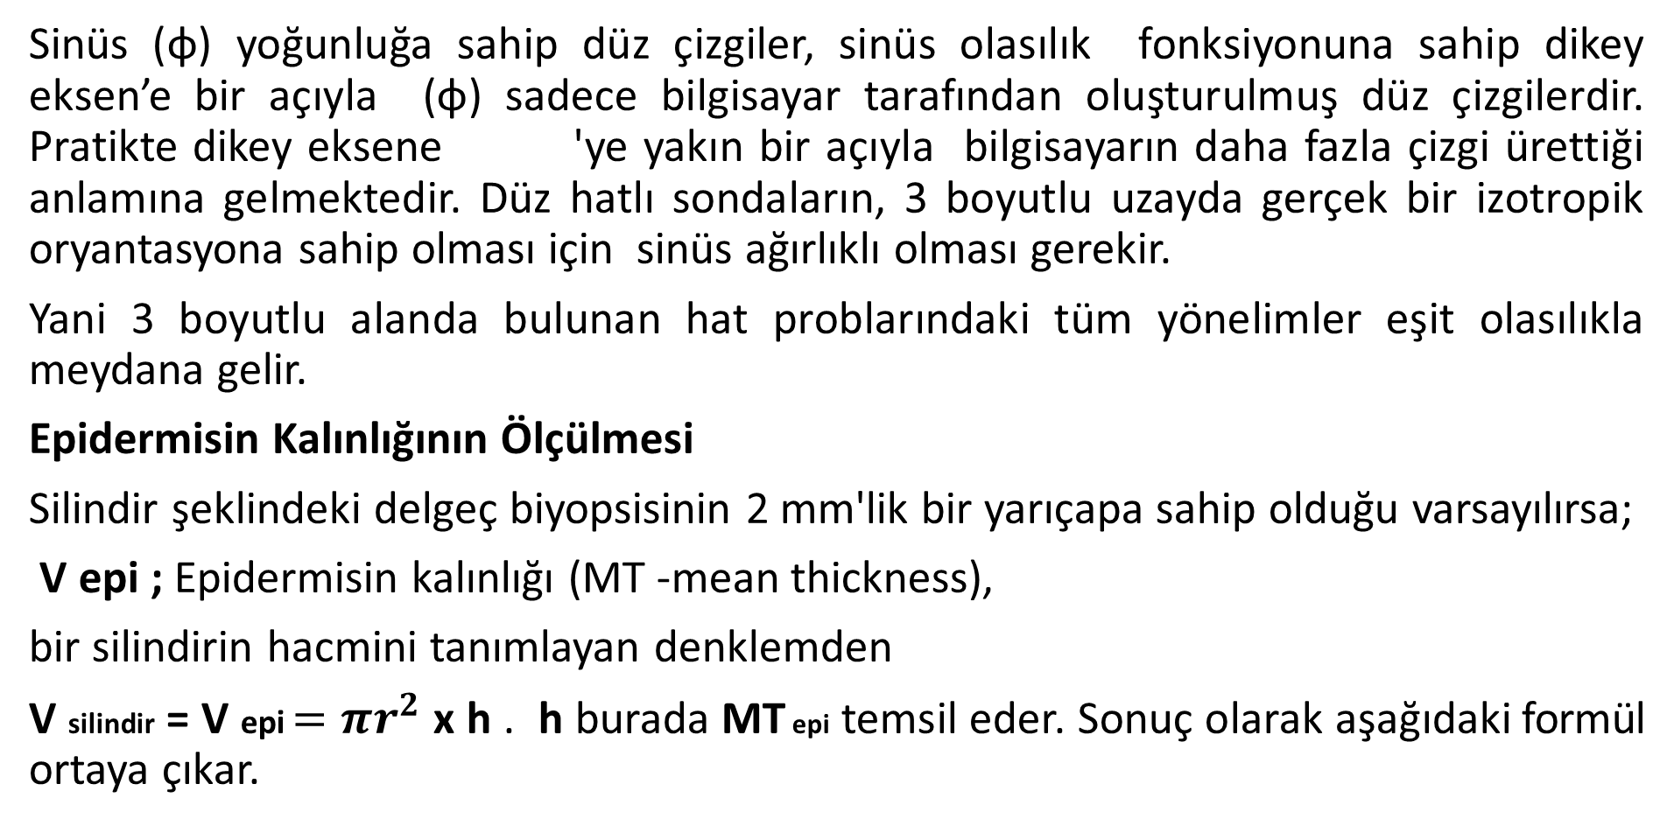
Sinüs (φ) yoğunluğa sahip düz çizgiler, sinüs olasılık fonksiyonuna sahip dikey eksen’e bir açıyla (φ) sadece bilgisayar tarafından oluşturulmuş düz çizgilerdir. Pratikte dikey eksene 'ye yakın bir açıyla bilgisayarın daha fazla çizgi ürettiği anlamına gelmektedir. Düz hatlı sondaların, 3 boyutlu uzayda gerçek bir izotropik oryantasyona sahip olması için sinüs ağırlıklı olması gerekir.
Yani 3 boyutlu alanda bulunan hat problarındaki tüm yönelimler eşit olasılıkla meydana gelir.
Epidermisin Kalınlığının Ölçülmesi
Silindir şeklindeki delgeç biyopsisinin 2 mm'lik bir yarıçapa sahip olduğu varsayılırsa;
V epi ; Epidermisin kalınlığı (MT -mean thickness),
bir silindirin hacmini tanımlayan denklemden
V silindir = V epi $=πr^{2}$ x h . h burada MT epi temsil eder. Sonuç olarak aşağıdaki formül ortaya çıkar.

Slide 13
BULGULAR

Slide 16
Ve SON ☺
KATILIMINIZ İÇİN TEŞEKKÜRLER

Slide 17
KAYNAKLAR
Anderson RL, Cassidy JM: Variation in physical dimensions and chemical composition of human stratum corneum. J Invest Dermatol 1973; 61: 30–32.
Baddeley AJ, Gundersen HJ, Cruz-OriveLM: Estimation of surface area from vertical sections. J Microsc 1986; 142: 259–276.
Freeman RG, Cockerell EG, Armstrong J, Knox JM: Sunlight as a factor influencing the thickness of epidermis. J Invest Dermatol 1962; 39: 295–298.
Garcia-Finana M: Confidence intervals in Cavalieri sampling. J Microsc 2006; 222: 146– 157.
Gundersen HJ, Bendtsen TF, Korbo L, Marcussen N, Moller A, Nielsen K, Nyengaard JR, Pakkenberg B, Sorensen FB, Vesterby A: Some new, simple and efficient stereological methods and their use in pathological research and diagnosis. APMIS 1988; 96: 379– 394.
Gundersen HJ, Jensen EB: The efficiency of systematic sampling in stereology and its prediction. J Microsc 1987; 147: 229–263.
Holbrook KA, Odland GF: Regional differences in the thickness (cell layers) of the human stratum corneum: an ultrastructural analysis. J Invest Dermatol 1974; 62: 415–422.
Howard CV, Reed MG: Unbiased Stereology, ed 2. Abingdon, Taylor & Francis, 2005.
Kamp S, Jemec GB, Kemp K, Kjeldsen CR, Stenderup K, Pakkenberg B, Dam TN: Application of stereology to dermatological research. Exp Dermatol 2009; 18: 1001–1009.
Mouton PR: Principles and Practices of Unbiased Stereology, ed 1. Baltimore, Johns Hopkins University Press, 2002.
Southwood WF: The thickness of the skin. Plast Reconstr Surg (1946) 1955; 15: 423–429.
Weigand DA, Haygood C, Gaylor JR: Cell layers and density of Negro and Caucasian stratum corneum. J Invest Dermatol 1974; 62:
563–568.

